Slide 1
CITIREA CUVÂNTULUI
Studiul 6, pentru 9 Noiembrie 2019

Slide 2
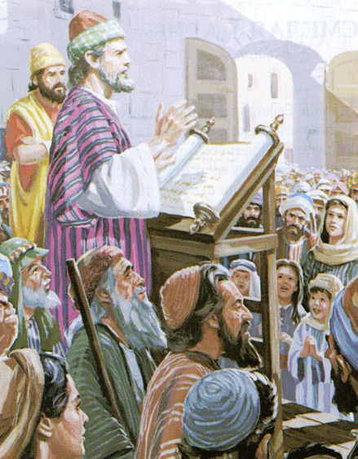
„Ei citeau desluşit în cartea Legii lui Dumnezeu şi-i arătau înţelesul, ca să-i facă să înţeleagă ce citiseră.”
(Neemia 8:8)

Slide 3
Neemia 8 îndeamnă adunarea poporului să asculte Cuvântul lui Dumnezeu.
Aceştia au urmat instrucţiunile lui Moise din Deuteronomul 31:11 citind „Legea” – Pentateuh-ul ( Geneza, Exodul, Leviticul, Numeri şi Deuteronomul).
Poporul Israel a manifestat o reînnoire a credinţei în urma citirii Legii şi a semnificaţiei acesteia.
Festivitatea Cuvântului (v. 1-2)
Citirea Cuvântului (v. 3)
Înţelegerea Cuvântului (v. 4-8)
Bucuria în Cuvânt (v. 9-12)
Supunerea faţă de Cuvânt (v. 13-18)

Slide 4
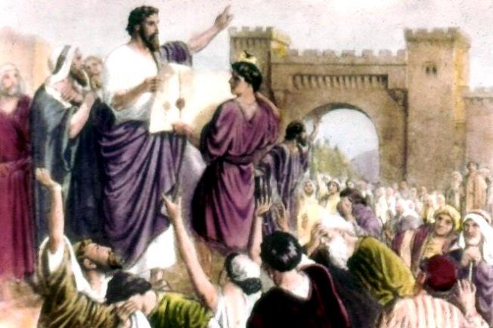
Structura hiastică a textului din Neemia 8 este foarte folositoare pentru înţelegerea relatării şi descoperirea punctului principal: „bucuria Domnului va fi tăria voastră.” (Neemia 8:10)
A Se citeşte Cartea Legii (1-2)
B Poporul răspunde şi laudă pe Domnul (3-6)
C Lămurirea poporului despre cele citite (7-8)
D Această zi este sfântă: nu vă bociţi şi nu plângeţi (9)
E Bucuria Domnului va fi tăria voastră (10)
D’ Această zi este sfântă: nu vă mâhniţi (11-12)
C’ Au descoperit în citire că trebuie să locuiască în corturi (13-15)
B’ Poporul răspunde şi începe să facă corturi (16-17)
A’ Se citeşte Cartea Legii (18)

Slide 5
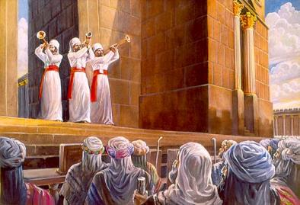
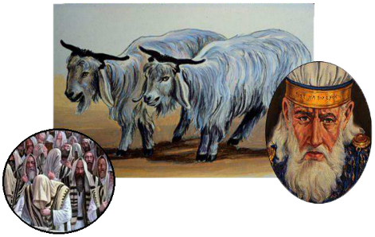
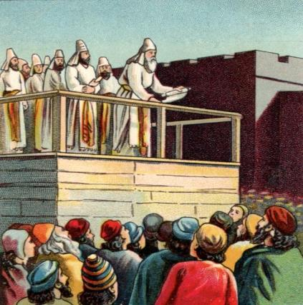
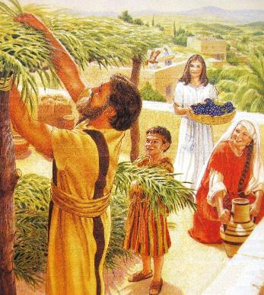
FESTIVITATEA CUVÂNTULUI
„Şi preotul Ezra a adus Legea înaintea adunării alcătuite din bărbaţi şi femei şi din toţi cei ce erau în stare s-o înţeleagă. Era întâia zi a lunii a şaptea.” (Neemia 8:2)
Prima zi a lunii a şaptea în calendarul iudeu reprezenta anul nou civil. Festivitatea se serba în sunetul trâmbiţelor (Levitic 23:24).
Ziua Ispăşirii se celebra de asemenea în luna a şaptea, în ziua a zecea (Leviticul 23:27), iar în ziua a cincisprezecea se celebra sărbătoarea Corturilor (Leviticul 23:34).
Poporul lui Israel a decis să se dedice lui Dumnezeu în anul acela.
Aceştia au ridicat o platformă înaltă şi i-au cerut lui Ezra să le citească din cartea Legii.

Slide 6
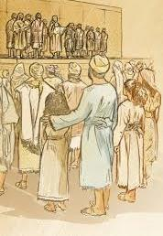
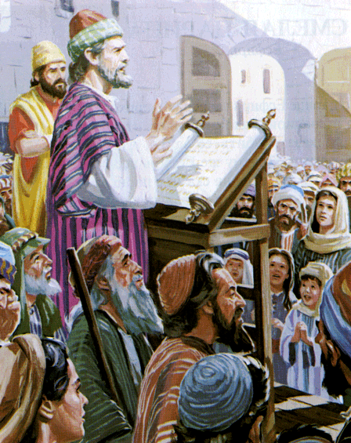
CITIREA CUVÂNTULUI
„Ezra a citit în carte de dimineaţă până la amiază, pe locul deschis dinaintea Porţii Apelor, în faţa bărbaţilor şi femeilor şi în faţa celor ce erau în stare s-o înţeleagă. Tot poporul a fost cu luare aminte la citirea cărţii Legii.” (Neemia 8:3)
Ezra a învăţat pe popor Cuvântul lui Dumnezeu vreme de mulţi ani (Ezra 7:25).
Zidul Ierusalimului a fost construit şi poporul trăia în pace. Învăţăturile precedente ale lui Ezra au atins inima poporului astfel că în acesta s-a născut dorinţa de a asculta Cuvântul.
Bărbaţi, femei şi copii ascultau povestea credincioşiei lui Dumnezeu. Ei auzeau cum Dumnezeu şi-a condus poporul în ţara promisă şi le-a dat legi drepte.

Slide 7
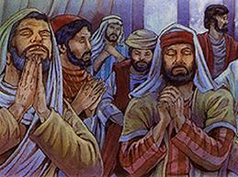
ÎNŢELEGEREA CUVÂNTULUI
„Ei citeau desluşit în cartea Legii lui Dumnezeu şi-i arătau înţelesul, ca să-i facă să înţeleagă ce citiseră.” (Neemia 8:8)
Au fost alcătuite două grupuri a câte 13 învăţători:
Primul grup citea (v.4). Ei citeau textul în ebraică - limba originală - apoi probabil îl traduceau în aramaică -limba uzuală.
Al doilea grup interpreta textul (v.7). Aceştia explicau poporului ce tocmai a fost citit.
Citirea dura toată dimineaţa (aproximativ 5-6 ore). Nimeni nu se plângea de lungimea evenimentului. Cu toţii erau bucuroşi să audă Legea.
Cel mai bun lucru era că toţi puteau înţelege Cuvântul lui Dumnezeu.

Slide 8
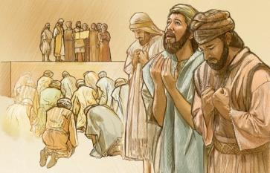
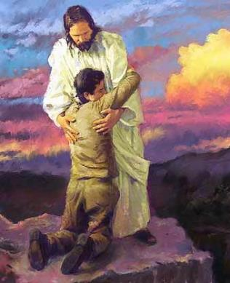
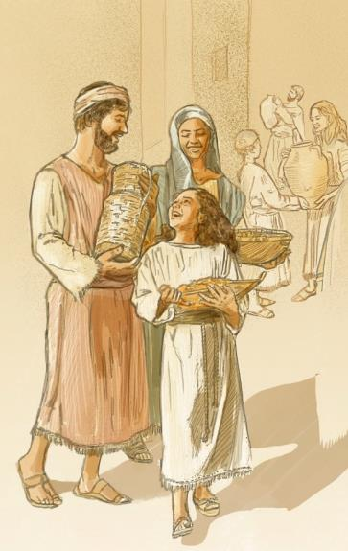
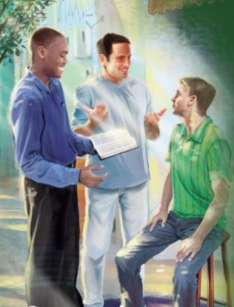
BUCURIA ÎN CUVÂNT
'Ei le-au zis: „Duceţi-vă de mâncaţi cărnuri grase şi beţi băuturi dulci şi trimiteţi câte o parte şi celor ce n-au nimic pregătit, căci ziua aceasta este închinată Domnului nostru; nu vă mâhniţi, căci bucuria Domnului va fi tăria voastră.” ‘ (Neemia 8:10)
Poporul şi-a simţit din plin păcatele după citirea Cuvântului. Au plâns când au înţeles că nu au niciun merit în faţa lui Dumnezeu şi că sunt neajutoraţi în remedierea propriei lor situaţii.
Liderii au încurajat poporul la pocăinţă deoarece Dumnezeu ascultă şi iartă. Astfel că ei ar trebui să se bucure în bunătatea lui Dumnezeu: „căci bucuria Domnului va fi tăria voastră.” (v.10)
Poporul a sărbătorit mâncând împreună la un mare dineu. Au fost invitaţi şi toţi cei ce nu au contribuit cu nimic.
Bucuria Evangheliei ne îmbie să o împărţim şi cu alţii.

Slide 9
E.G.W. (Tragedia veacurilor, pag. 477)
„În timp ce viaţa creştinului va fi caracterizată prin umilinţă, ea nu trebuie să fie marcată de amărăciune şi dispreţ de sine. Este privilegiul tuturor să trăiască astfel, încât Dumnezeu să-i aprobe şi să-i binecuvânteze. Nu este voia Tatălui nostru ceresc ca să fim totdeauna sub condamnare şi întunecime. Nu este nici o dovadă de adevărată umilinţă în a merge cu capul plecat, dar cu inima plină de gânduri egoiste. Putem merge la Isus şi să fim curăţiţi, pentru a sta înaintea Legii fără ruşine sau remuşcări...
Adevărat vorbea şi Neemia, slujitorul Domnului: “Bucuria în Domnul este tăria voastră” (Neemia 8:10). Iar Pavel spune: “Bucuraţi-vă totdeauna în Domnul! Şi iarăşi zic, bucuraţi-vă”. “Bucuraţi-vă întotdeauna. Rugaţi-vă neîncetat. Mulţumiţi lui Dumnezeu pentru toate lucrurile; căci aceasta este voia lui Dumnezeu, în Hristos Isus, cu privire la voi” (Filipeni 4:4; 1 Tesaloniceni 5:16-18).”

Slide 10
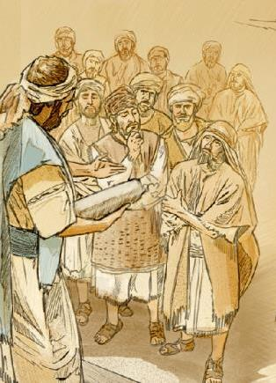
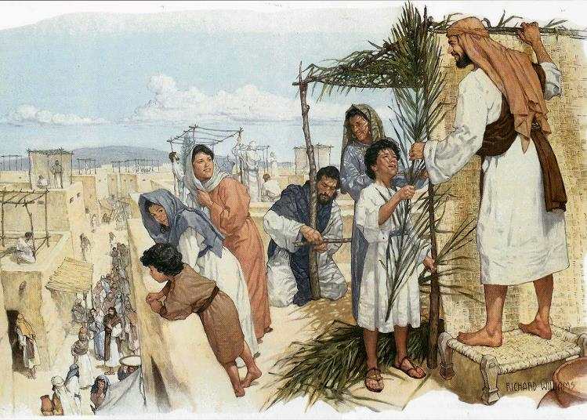
SUPUNEREA FAŢĂ DE CUVÂNT
„Şi au găsit scris în Lege că Domnul poruncise prin Moise că fiii lui Israel trebuie să locuiască în corturi în timpul sărbătorii lunii a şaptea.” (Neemia 8:14)
După adunare, liderii i-au cerut lui Ezra o lămurire mai adâncă în ceea ce priveşte Cuvântul lui Dumnezeu.
Aceştia au priceput că nu pot conduce poporul dacă nu înţeleg mai întâi voia Domnului.
Liderii erau dispuşi să se supună fiecărei cerinţă impusă de Dumnezeu în Cuvântul Său.
Când a descoperit că trebuie să serbeze sărbătoarea Corturilor pe data de 15, liderii au făcut îndată cunoscut şi poporului.
Astfel au sărbătorit cel mai vesel festin. Pe măsură ce îşi aminteau faptele lui Dumnezeu de milă, har şi mântuire poporul se bucura de ce făcuse Domnul pentru ei.

Slide 11
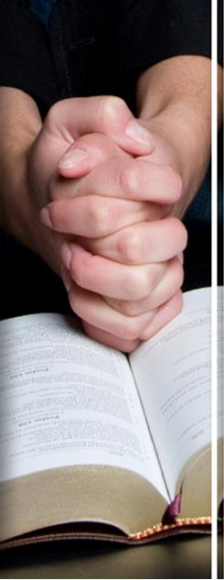
„Slujitorii Evangheliei trebuie să facă din adevărul lui Dumnezeu un subiect de studiu, meditaţie şi conversaţie. Mintea care stăruie mult asupra voinţei descoperite a lui Dumnezeu pentru om va deveni tare în adevăr. Cei care citesc şi studiază cu dorinţa sinceră după lumină divină, fie că sunt pastori sau nu, vor descoperi curând în Scripturi o frumuseţe şi o armonie care le vor captiva atenţia, le vor înălţa cugetele şi le vor da o inspiraţie şi o putere de argumentare care vor convinge şi converti suflete.”
E.G.W. (Mărturii pentru comunitate, vol. 4, pag. 526)

